Slide 1
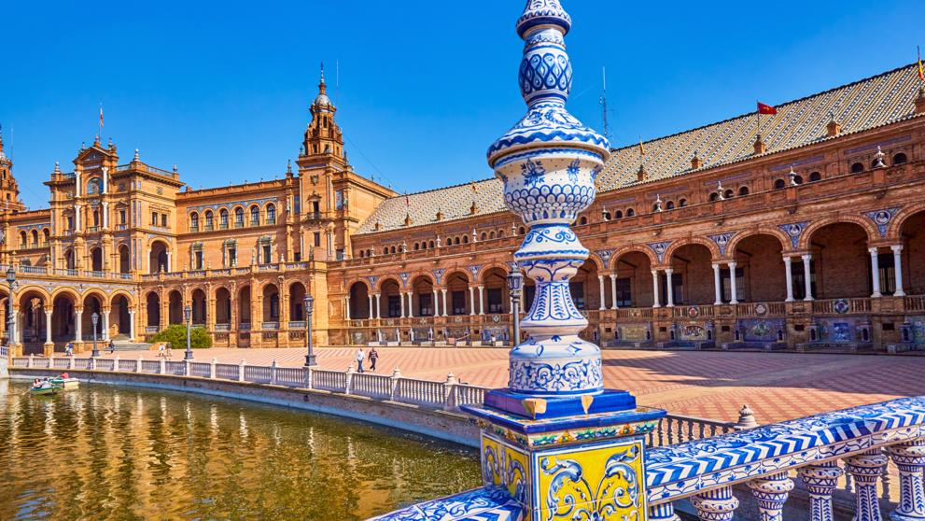
GRUPO SIEMPRE ASÍ
1

Slide 2
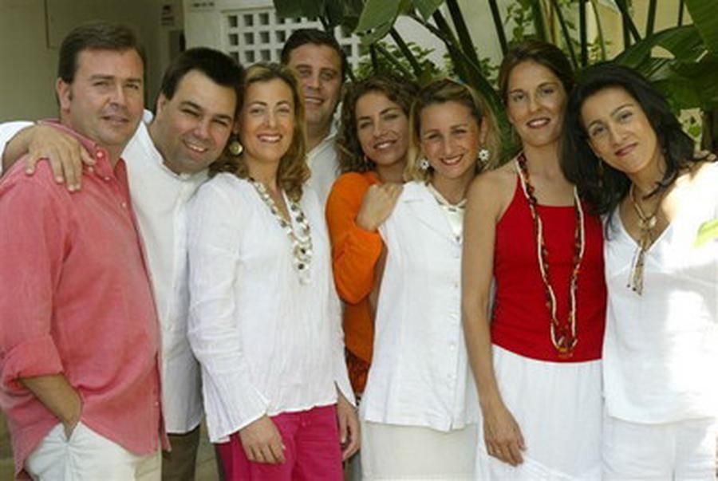
Siempre Así es un grupo de música popular creado en Sevilla (España). Nació por la amistad que surgió entre un grupo de jóvenes, que formaba parte del coro de la hermandad del Rocío de Triana. El nombre del grupo surgió con la intención de que pasara lo que pasara el grupo siempre se mantuviera unido.
Notes:
2

Slide 3
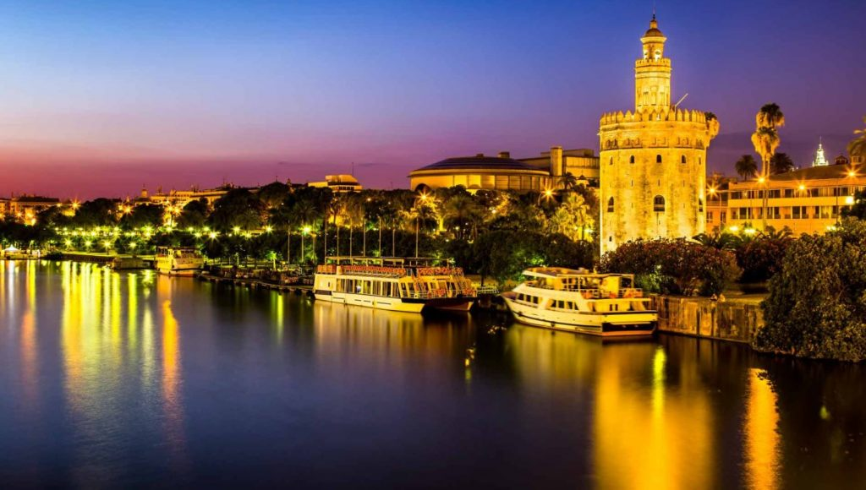

Tema - A mi manera

Slide 4
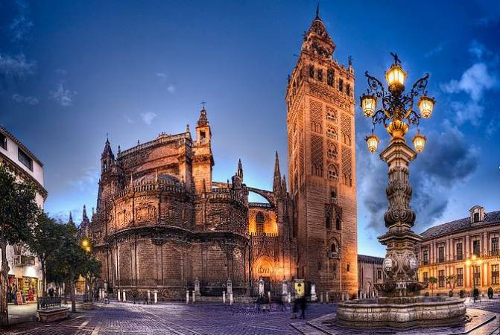
Tema - Atado a tu cintura
Notes:
4

Slide 5

GRACIAS POR TU VISITA
Y QUE TENGAS UN BUEN DÍA
VICTOR NOVELLÓN

Slide 6







¿Te ha gustado?
Puedes ver más entrando
Aquí
Además puedes recibir powerpoints en tu correo electrónico suscribiéndote aquí:

